Slide 1
课程内容介绍Introduction
【努力也是一种天赋】
高考还远没有到拼天赋的程度，只有足够努力，才能不给自己找借口
💡
1.优优学姐个人介绍
高考裸分689——{分数与分数背后的故事}
英语分数——{146}
2.背单词
方法——{谐音记忆/联想记忆/关联记忆/读音}
拼读背诵——{会拼就会背}
周期——{3+7+21}
提高英语背诵能力的方法——{1+1+1}
3.阅读
提高阅读速度——{小说/阅读做题}
3只笔——{学会学姐阅读英文文章的笔记方法}

Slide 2
课程内容介绍Introduction
【努力也是一种天赋】
高考还远没有到拼天赋的程度，只有足够努力，才能不给自己找借口
💡
4.完形填空
填哪些——{挖坑类型}
怎么练——{方法/实战/总结}
例题
5.七选五
怎么选——{逻辑结构/关键词}
排除方法+选最优解
例题
6. 听力
方法——{学会精听+速记}
精听+速记——{用好音频与原文/速记方法学习}

Slide 3
课程内容介绍Introduction
【努力也是一种天赋】
高考还远没有到拼天赋的程度，只有足够努力，才能不给自己找借口
💡
7.语法
语法结构——{时态/学习语法方法/划分长难句}
一首歌学会英文时态——{Love story}
8.口语
如何提高英语口语——{跟读/美剧}
实战中提高口语能力——{英文歌/英语角}
9.作文
学会英语的万能展开大法——{总分总+万能展开}
针对续写——{思路/实践}
10.错题本
手把手教你整理错题——{题型怎么做？}
按板块梳理——{怎么针对自己的问题总结}

Slide 4
Chapter-1
优优学姐个人介绍

Slide 5
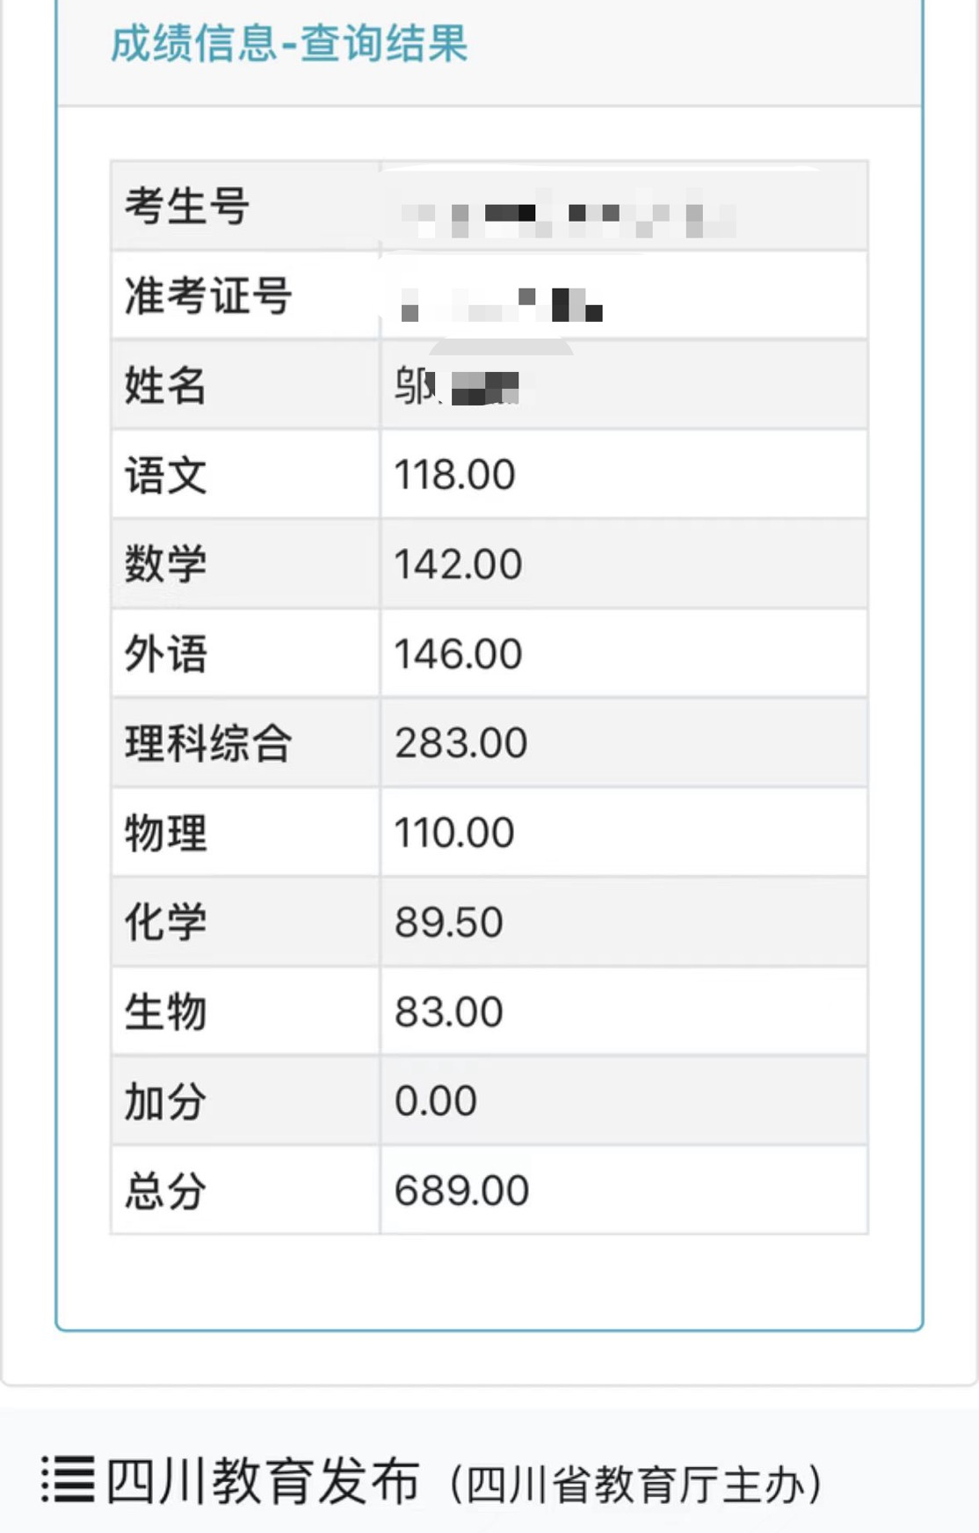

①、②、③、④、⑤、⑥、⑦、⑧、⑨、⑩、⑪、⑫、⑬、⑭、⑮、⑯、⑰、⑱、⑲、⑳
【优优学姐个人介绍】——高考裸分689/英语146
英语的分数是「捡」来的，每一分都要重视
💡
高考英语146
优优 清华学姐/清华本硕 /高考四川省前50
英语146 数学142 物理满分
① 英语要掌握什么
注重词汇积累
强化听力训练
阅读理解提升
写作技能培养
语法知识掌握
+
高效记忆法应用
提高口语表达
多元化学习资源
② 英语怎么学
可以看出：（英语的语言性+工具性）是我们学习的重点，需要注意英语学什么+考什么
想像优优学姐一样拥有好成绩——「抓住学习方法+备考方法」才能百战百胜
优优 清华学姐高考成绩查询页面
希望你也能收到这样的喜讯！

Slide 6
Chapter-2
背单词

Slide 7
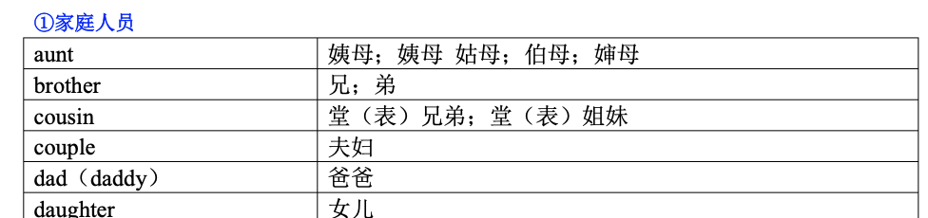
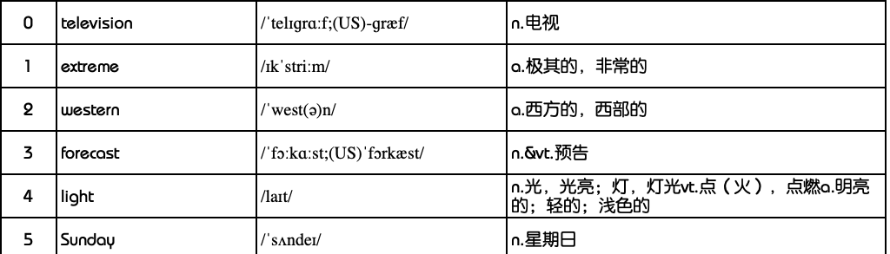
背什么？
💡
单词要背哪些？4个方法
① 初中——中考考纲1600词
记忆方法：
按照「话题」速记
②高中——高考考纲3500词
记忆方法：
按照「乱序」+「少量多次」重复记忆
*每天20个，坚持一个月>一天50个，不坚持
1+1+1的背诵方法：{人们对于自己表达的东西记忆最深}
「自己先背一遍」+「录音」
「睡前」听一遍录音
「第二天起床后」再背一遍

Slide 8
背单词的方法
💡
单词要怎么背？4个方法
① 谐音记忆
Tedious 冗长的、啰嗦的、单调乏味的 [踢地而死]
Endow 捐赠、资助 [银到]
Disgruntle 使不满 [diss光头]
②联想记忆
Hideous 丑恶的、可怕的 [hide+ous 躲藏+多-因为令人讨厌而躲藏]
Casualty 事故、急诊室、伤亡 [因为太casual随意-造成了（事故）-（伤亡）很多，送到了（急诊室）]
可以看到；「谐音记忆」+「联想记忆」就是我们经常用的方法，是中文谐音+英文引申义的结合，很多单词在记忆时都可以采用这样的方法
是一种非常高效形象的记忆方法

Slide 9
背单词的方法
💡
如果不好谐音/联想怎么办？ 千万不要死记硬背
③关联记忆
Plodding 沉重的 [plod v.n. 辛勤工作/沉重步伐；沉重地走/辛勤地工作]
* +谐音记忆：Plod 辛勤工作、沉重地走 [破锣的]
④读音记忆
按照读音分节背，会读就会背：Too th some/de li cate
可以看到；「关联记忆」可以让我们从一个词扩充到相关的许多词，「读音记忆」可以让我们准确又快速记住，是读音+拼写的结合，可以说——会读就会背，而且不会拼错
怎么快速拼读？

Slide 10
快速拼读
遇到新单词不知道怎么读？
在这一部分里，我们需要总结单词的相似/相同音节：
记住：「会读就会背」，不用死记硬背音标——从自己的积累中去总结相同的发音
x…e就读x(字母的发音) ：Ride fade pipe delicate
{请你跟读}
ck就读k： pack back clock
{请你跟读}
tion/sion就读[ʃ(e)n]：situation examination creation passion mission constitution
{请你跟读}

Slide 11
Chapter-3
阅读

Slide 12
【阅读分为两部分】：平时阅读+考试阅读
Part1. 平时阅读
Part2. 考试阅读
💡
Part1. 平时阅读：
「特点」时间多但时间碎、阅读多但杂
「策略」重在“广”
💡
Part2. 考试阅读：
「特点」时间少但时间集中、阅读目的——为了做题
「策略」重在“精”

Slide 13
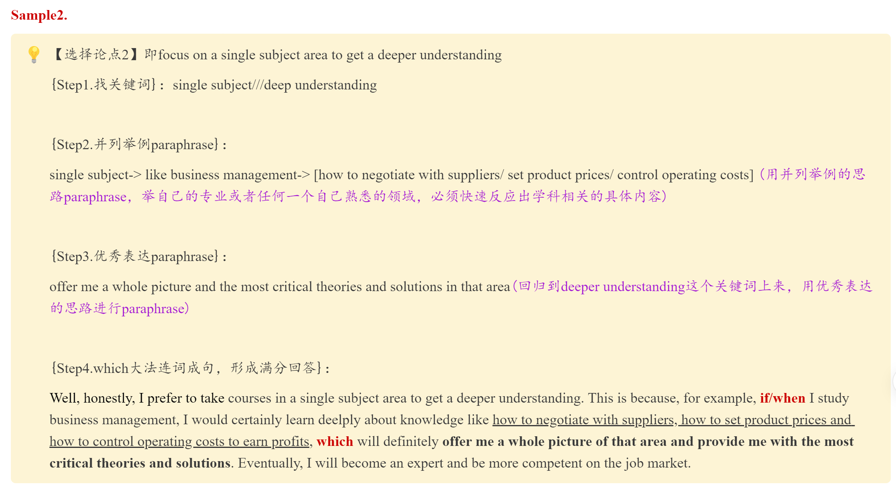
1.平时阅读：
读什么？
课内文章
英文原著小说
课内怎么读？
课内文章：课后单词/背诵全文/跟读磁带
e.g. 学姐的亲身经历：
初中时，每个单元课文1短对话+1长文章：全文背诵「理解所有生词表单词在文中的意思」+「被动式学习语法，因为背诵的课文中本身包含了很多语法结构、时态」+「跟读每篇课文7遍以上，做到语言流畅、和范文抑扬顿挫一致」
课内文章三个目的：生词/语法/口语——通过背诵形成肌肉记忆
课外怎么读？
选一本「自己喜欢」的英文小说
每周读10-15页，「查单词」+「理解情节」
课外小说两个目的：养成查单词的好习惯/养成阅读习惯

Slide 14
1.平时阅读：
学姐推荐的十本英文小说
The Great Gatsby – 《了不起的盖茨比》 (F. Scott Fitzgerald)
To Kill a Mockingbird – 《杀死一只知更鸟》 (Harper Lee)
Gone with the Wind – 《飘》 (Margaret Mitchell)
A Game of Thrones – 《冰与火之歌》 (George R.R. Martin)
The Chronicles of Narnia – 《纳尼亚传奇》 (C.S. Lewis)
1984 – 《一九八四》 (George Orwell)
Brave New World – 《美丽新世界》 (Aldous Huxley)
The Catcher in the Rye – 《麦田里的守望者》 (J.D. Salinger)
Lord of the Flies – 《蝇王》 (William Golding)
Frankenstein – 《弗兰肯斯坦》 (Mary Shelley)
这些原著小说都具有深刻的思想性和文学价值，适合初、高中生和小学生进行阅读和思考。

Slide 15
2.考试阅读：
💡
Step1.通读全文，划分内容 [一划分]
拿到文章，把文章通读一遍，重在「精」
按照学姐的「一纵几点」的方法，划分文章为几部分
每个段落用{//}划出，在其后总结大意，并在原文「标出」相应中心句
Step2.定位原文 [二定位]
拿到题目，迅速定位原文位置
无非三种题目：词义猜测/段落理解/细节理解
Step3.找上下文+段落逻辑=解题
先回顾自己「//」后的段落总结
寻找上下句/上下段，判断逻辑+语义，选出准确选项
【强调！】
一定要牢记 「不要一味追求阅读速度」——先学会「精」读一篇，再逐渐增加速度

Slide 16
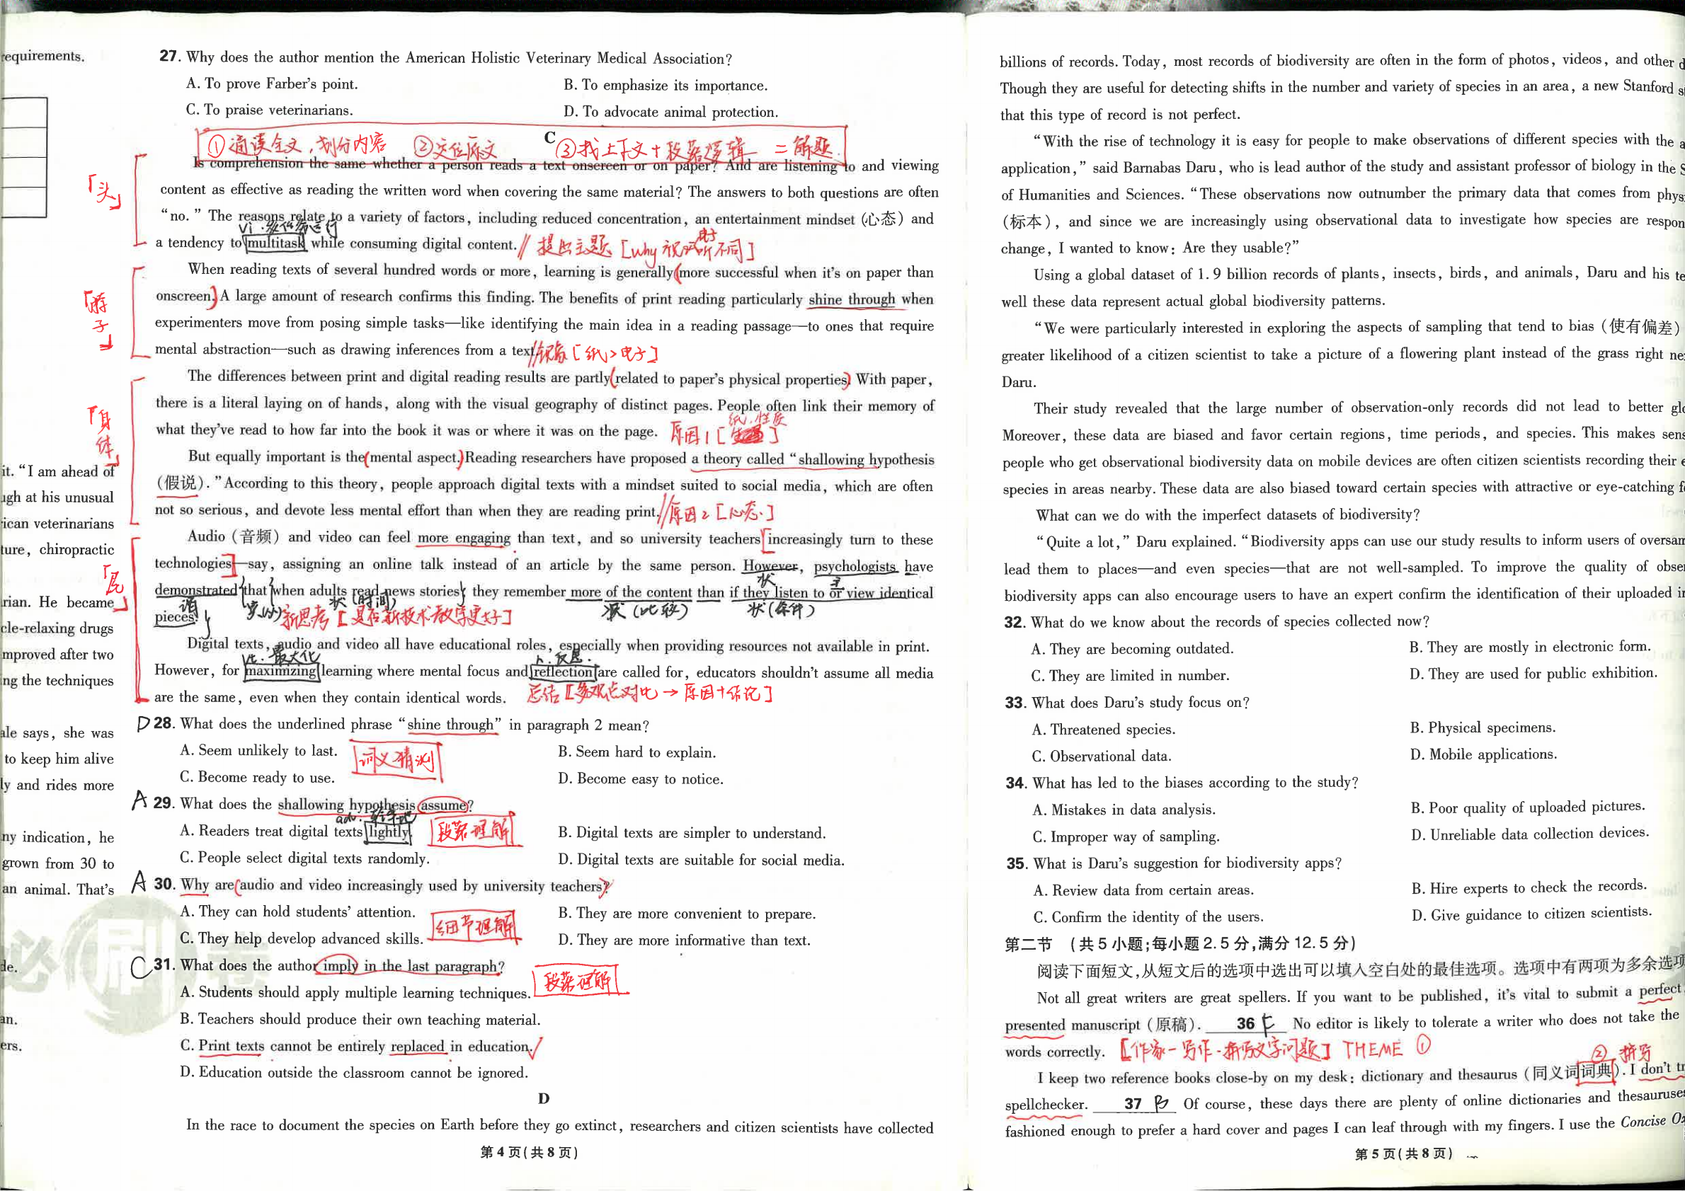
考试阅读示范：
范文：2024高考全国一卷
英语真题
1）划分
2）定位
3）解题
💡
【如何划分】
一篇文章往往可以划分为：
「头」
「脖子」
「身体」
「尾」
每个部分用//划分
在左边列出纵向结构

Slide 17
考试阅读示范：
范文：2024高考全国一卷
英语真题
1）划分
2）定位
3）解题
💡
【如何划分】
一篇文章往往可以划分为：
「头」
「脖子」
「身体」
「尾」
每个部分用//划分
在文中//后写出段落主题，在文中用（）划出主题定位在哪里

Slide 18
考试阅读示范：
范文：2024高考英语全国一卷
真题
1）划分
2）定位
3）解题
💡
【如何定位】
这道题：词义猜测
定位到文中，寻找上下文，「print」材料更好用来学习-因为更容易看，对应D
每个部分用//划分
//后的段落主题，
在做题时会直接作为提示！！做题速度自然提升

Slide 19
考试阅读示范：
范文：2024高考全国一卷
英语真题
1）划分
2）定位
3）解题
💡
【如何定位】
这道题：段落理解
定位到文中，有这一内容的位置-shallowing hypothesis
找上下文，后文解释：less mental effort
对应A
每个部分用//划分
//后的段落主题，与问的段落内容直接相关

Slide 20
考试阅读示范：
范文：2024高考全国一卷
英语真题
1）划分
2）定位
3）解题
💡
【如何定位】
这道题：细节理解
定位到文中「尾」提出新现象段，寻找上下文，这一细节「用新技术教学为什么」因为上文「feel more engaging」，对应A
每个部分用//划分
//后的段落主题，
直接指示段落中现象、细节

Slide 21
考试阅读示范：
范文：2024高考全国一卷
英语真题
1）划分
2）定位
3）解题
💡
【如何定位】
这道题：段落理解
定位到最后一段，直接看//后自己总结内容，多观点总结，对应C
每个部分用//划分
//后的段落主题，
在做题时会直接作为提示！！做题速度自然提升

Slide 22
考试阅读示范：
范文：2024高考全国一卷
英语真题
1）划分
2）定位
3）解题
💡
【如何解题】
1）细节理解
2）段落理解
3）词义猜测
*无非就是三种题目
直接用
「划分」+「定位」
所有题目都可以直接找到相应位置，节约时间
+
//后的总结帮助理解

Slide 23
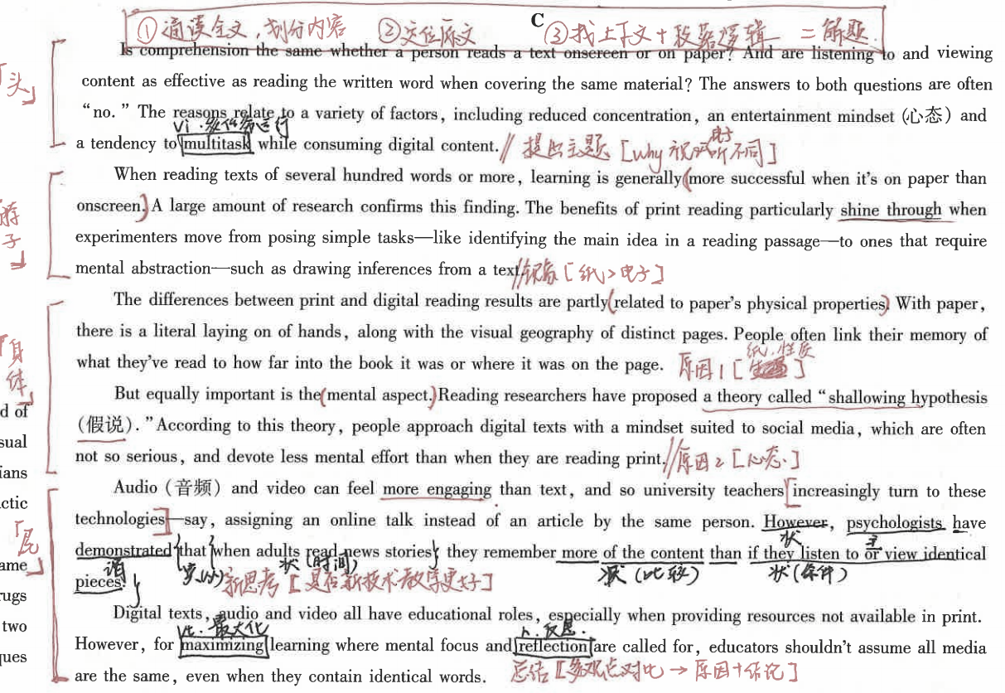
考试阅读示范：
范文：2024高考全国一卷
英语真题
做完+订正后干什么？
💡
【用好一篇阅读】
1）查出生词
2）理解长难句
3）整理错题
*精=用好每一篇文本！
「积累生词」+
「分析长难句」
直接帮助我们增加词汇量、积累语法

Slide 24
Chapter-4
完形填空

Slide 25
完形填空：
注意易错类型「排除+选最优解」
原则1-4:
先看一遍文章，划分+总结大意
用阅读方法：{纵向划分+//后总结大意}
选出适合选项，「瞻前顾后」
上文、下文「瞻前顾后」：{上下文语义、对象、搭配}
学会「排除」
排除：对象/搭配/语义
大胆排除！
解决掉80%的题目
拿不准的选项，选最优解
#最容易失分的部分！往往有2个选项都比较适合，但是一定有一个最优！
秘诀：情感态度/搭配「最适合」的项

Slide 26
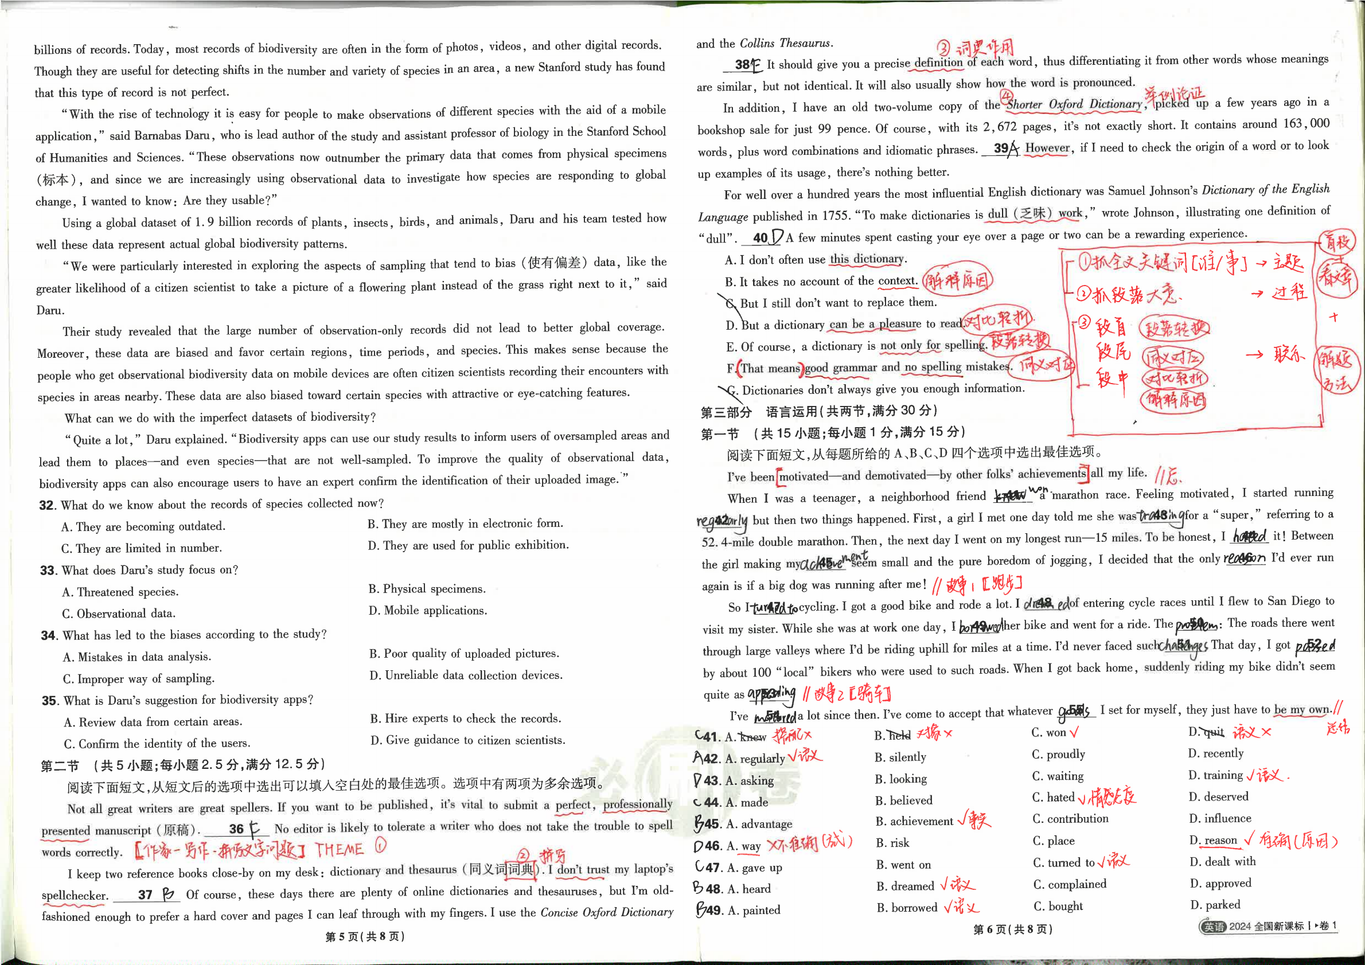
考试完形填空示范：
范文：2024高考全国一卷
英语真题
1）通读
2）排除
3）选择最优解
💡
【如何通读】
通读文章，只读一遍：这一遍要用学姐在阅读中的「划分」方法直接套用
{纵向：总分总结构
+
//后总结内容}
首段：主题「人+事」
后续：描述过程

Slide 27
考试完形填空示范：
范文：2024高考全国一卷
英语真题
1）通读
2）排除
3）选择最优解
💡
【开始做题】
养成一个好习惯！
*确定了选项之后把单词「填入文中」
再读一遍看是否通顺+与上下文是否匹配

Slide 28
考试完形填空示范：
范文：2024高考全国一卷
英语真题
1）通读
2）排除
3）选择最优解
💡
【如何排除】
这一步完成80%的题目！
*不正确的选项：
搭配x
语义x
事实/对象x

Slide 29
考试完形填空示范：
范文：2024高考全国一卷
英语真题
1）通读
2）排除
3）选择最优解
💡
【如何解决纠结选项】
20%让人纠结、最容易选错的题目！
*牢记：选择最优解
重点——即：
{情感态度}最优
+
{搭配}最优
【搭配最优】纠结「way 跑步的方式」还是「reason 跑步的原因」呢？
46.根据上下文，这句话在「段」尾进行总结与解释 + 后半「句」if一种设想的情况，reason「表达：解释原因」更加合适

Slide 30
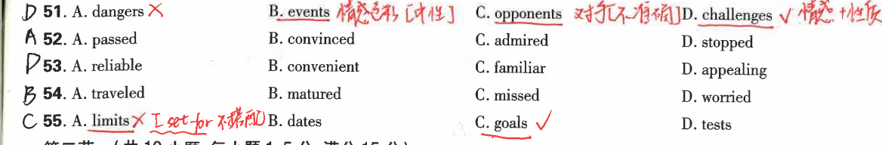
考试完形填空示范：
范文：2024高考全国一卷
英语真题
1）通读
2）排除
3）选择最优解
💡
【如何解决纠结选项】
20%让人纠结、最容易选错的题目！
*牢记：选择最优解
重点——即：
{情感态度}最优
+
{搭配}最优
【情感态度最优】纠结「such events 这样的事情」还是「such challenges 这样的挑战」呢？
51. 这个词在「概括」“我”骑车的不顺利经历 ，events「表达：较为中性的态度」，challenges「表达：遇到挑战-不顺利-感到困难」——具有情感色彩、作者态度，所以更加合适

Slide 31
完形填空：
总结如何快速+准确做题
原则1-4:
先看一遍文章，划分+总结大意
选出适合选项，「瞻前顾后」——填入选项
学会「排除」
拿不准的选项，选最优解
排除+最优解方法:
上文、下文「瞻前顾后」：{上下文语义、对象、搭配}
排除：对象/搭配/语义
大胆排除！
解决掉80%的题目
#最容易失分的部分！往往有2个选项都比较适合，但是一定有一个最优！
秘诀：情感态度/搭配「最适合」的项

Slide 32
Chapter-5
七选五

Slide 33
七选五：
💡
Step1.首段看主题
读首段，抓全文关键词「谁+什么事」
全文主题一定据此展开！！！
Step2.看文章，划分过程
按照「阅读」中的划分方法
//后概括每部分大意
Step3.联系选项与文章=解题
找填空位置：段首/段中/段尾
题目无非四种：
1）段落转换-对应段首/段尾；2）同义对应/ 3）对比转折/ 4）解释原因-对应段中
【强调！】
一定要先阅读全文 「不要零散看选项」——把握文章「划分」，和文中「逻辑词」是上分秘诀！！

Slide 34
考试完形填空示范：
范文：2024高考全国一卷
英语真题
1）首段看主题
2）全文划分
3）联系选项与文章
💡
【首段】
人+事+怎么了
*theme：
作家-写作-拼写文字问题
重点——即：
{全文围绕主题}

Slide 35
考试完形填空示范：
范文：2024高考全国一卷
英语真题
1）首段看主题
2）全文划分
3）联系选项与文章
💡
【全文划分】
按照阅读中的划分方法
//后总结段落意思
*全文结构：
提出主题——1
词典的作用1——2
词点的作用2——3
举例论证——4&5
{结构清晰+内容概括}

Slide 36
考试完形填空示范：
范文：2024高考全国一卷
英语真题
1）首段看主题
2）全文划分
3）联系选项与文章
💡
【联系】
先看段首/段尾
①段落转换
1）上一段+这一段讲了什么
2）有「段落转换」的选项
{E: but-逻辑转折 + not only…内容联系上一段}

Slide 37
考试完形填空示范：
范文：2024高考全国一卷
英语真题
1）首段看主题
2）全文划分
3）联系选项与文章
💡
【联系】
再看段中
*36.在段中：
②同义对应
往往有
Which means, that means, in other words, it equals to…
等等提示词！

Slide 38
①、②、③、④、⑤、⑥、⑦、⑧、⑨、⑩、⑪、⑫、⑬、⑭、⑮、⑯、⑰、⑱、⑲、⑳
考试完形填空示范：
范文：2024高考全国一卷
英语真题
1）首段看主题
2）全文划分
3）联系选项与文章
💡
【联系】
再看段中
*37.在段中：
③解释原因
{前文有现象/态度+
后文有解释}
往往有
Because， why， the reason for…
等等提示词！

Slide 39
考试完形填空示范：
范文：2024高考全国一卷
英语真题
1）首段看主题
2）全文划分
3）联系选项与文章
💡
【联系】
再看段中
*40.在段中：
④对比转折
{前文有情感态度+
后文有另一个情感态度}
往往有
But， however， nevertheless, in contrast…
等等提示词！

Slide 40
Chapter-6
听力

Slide 41
为什么听力容易出错？
1）不会听
在「听」里，我们把发音/文本对应起来：
记住：「学会精听」，先听2-3遍音频，再打开文本，一字一句对照听！
直到每个单词都听清
2）不会记
在「记」里，我们学会速记：
为什么要速记：一句很长的话，信息点只有几个！
学会速记方法——不遗漏要点+节省时间

Slide 42
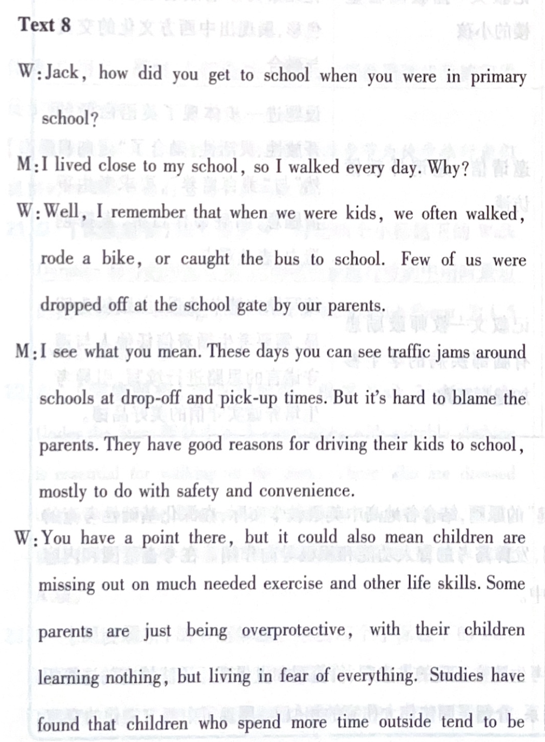
究竟要听什么？
信息需要充分判断和取舍
核心方法就睡——【抓关键词】
关键词：主谓宾结构
💡
【2024全国高考一卷】text 8
{These days you can see traffic jams around schools at drop-off and pick-up times. But it’s hard to blame the parents. They have good reasons for driving their kids to school, mostly to do with safety and convenience.}
提炼主干，缩减到不能再缩减
（不改变原义，不考虑语法结构）
｜｜这句话缩减速记：
traffic jams （上+放学时）→ x to blame parents
Bec. ( safety and convenience)

Slide 43
和学姐学会速记方法：
注意不同词速记方法不同
速记举例:
符号
箭头→ 表示：导致、结果原因等/ ( )表示：原因、解释、修饰…
缩写（逻辑词）
Bec. =because / ∴=so / B.= but/ 1st =first, 2nd=second, 3rd=third,…
首字母（名词）
Sch=school / info=information / uni = university
M=man / W=woman
重点音节
Cps=campus / ASAP= as soon as possible
中文
山=mountain / 火= fire / 童=children

Slide 44
Chapter-7
语法

Slide 45
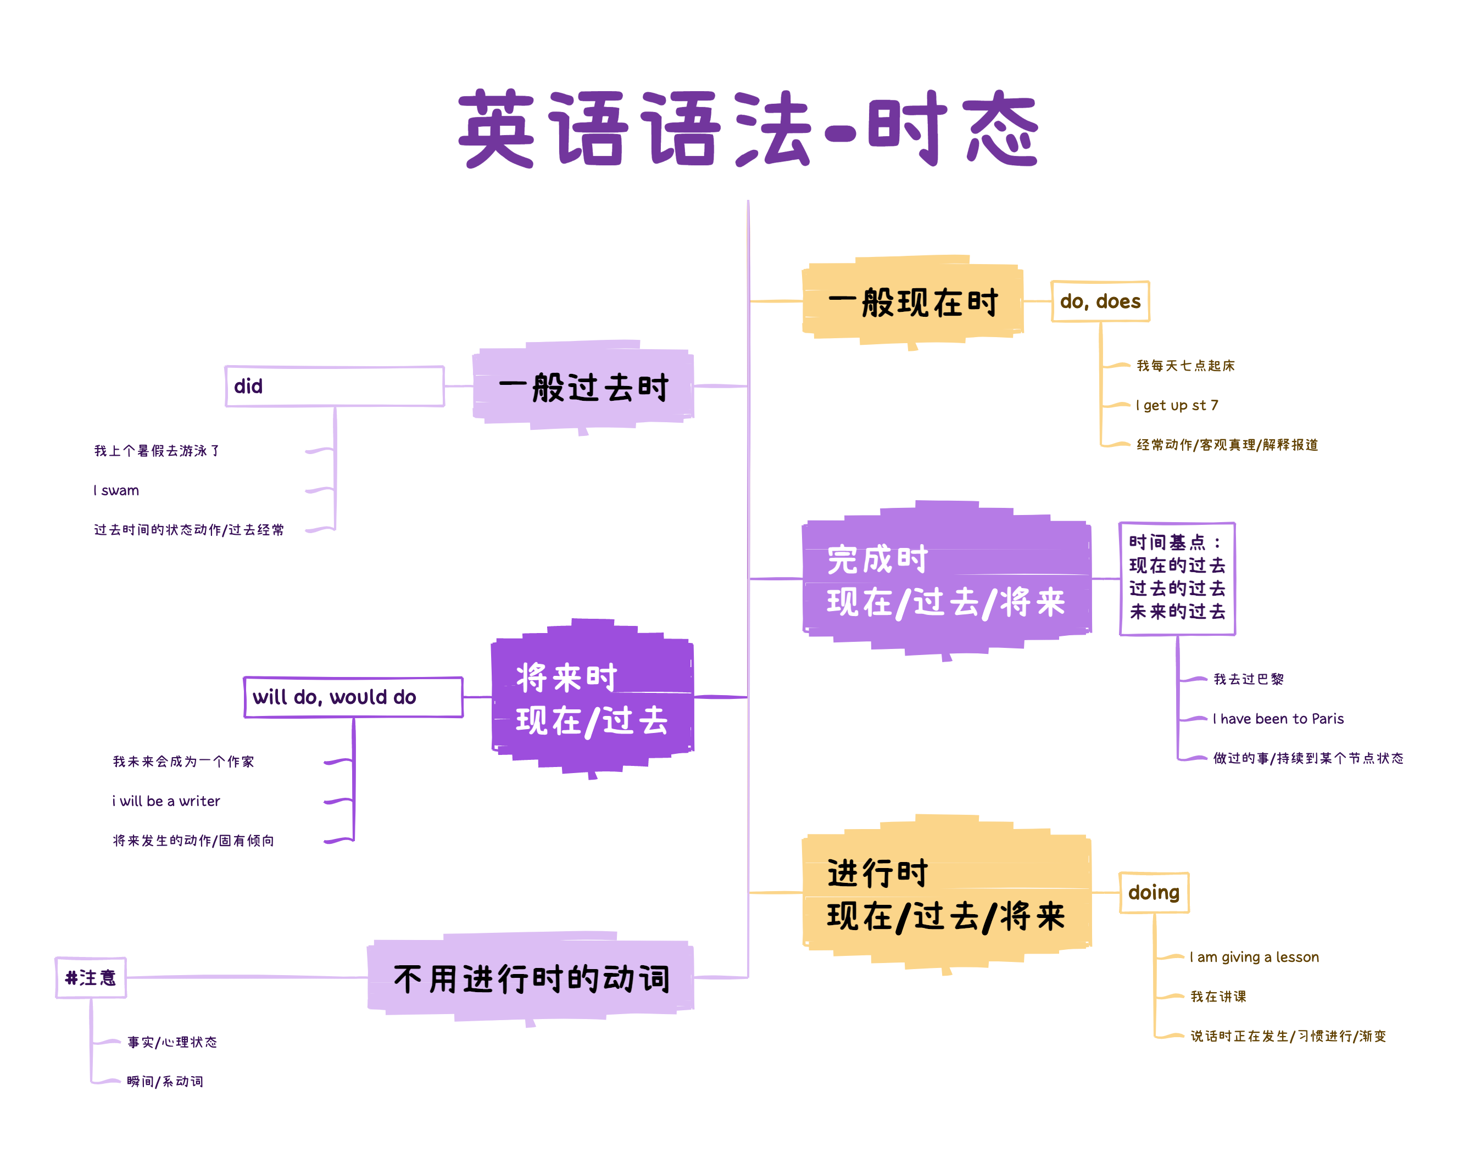
怎么练语法？——例子！例子！例子！

Slide 46
怎么练语法？——例子！例子！例子！
1）从英语课文里学习
很多人说——要系统的学习语法？
*学姐经验：把每篇课文都能够背诵，课文中的语法自然能够通过内容被记住！
e.g.对话中，A向B描述ta已经做完的事——用{现在完成时}而不是{一般过去时}
2）从考试错题里面学习
在「考试错题」里，应该怎么高效利用：
*学姐经验：把每一篇考试「阅读」、「完形」、「短文改错」、「七选五」里面的
长难句——有较多从句/修饰/逻辑连词的句子进行{划分+理解}

Slide 47
怎么用好考试错题？
无论这篇文章有没有出错
核心方法——【 「阅读」、「完形」、「短文改错」、「七选五」 】文本
全部过一遍——理解长难句
💡
【2024全国高考一卷】text 8
{These days you can see traffic jams around schools at drop-off and pick-up times. But it’s hard to blame the parents. They have good reasons for driving their kids to school, mostly to do with safety and convenience.}
长难句怎么理解？
找出主谓宾
判断句式
框出所有从句
｜｜长难句划分后：
traffic jams （上+放学时）→ x to blame parents
Bec. ( safety and convenience)

Slide 48
/Love story/
【一般过去时——描述过去的画面】
We were both young when I first saw you
【过去的画面开启】
【一般现在时——描述现在的心情】
I close my eyes and the flashback starts
【一般进行时——描述当时的场景】
I'm standing there on a balcony in summer air
See the lights see the party the ball gowns
See you make your way through the crow
And say hello
倒装句
Little did I know
【一般过去时——描述过去的画面】
That you were Romeo
【过去进行时——过去的男孩正在做什么】
you were throwing pebbles
And my daddy said
祈使句
Stay away from Juliet
【过去进行时——过去的我正在做什么】
And I was crying on the staircase
Begging you please don't go
And I said
祈使句
Romeo take me somewhere we can be alone
【将来进行时——对未来爱情的想象】
I'll be waiting all there's left to do is run
You'll be the prince and I'll be the princess
It's a love story baby just say yes
怎么生活中学习语法？
多听英文歌
核心方法——【 「听歌曲」、「看歌词」、「想象画面」、「理解语法」 】
多遍重复——歌词中的语法&时态，理解才能记住！
💡
学姐建议加入歌单【循环播放的歌曲】
Yesterday once more – 一般过去时
Lemon tree – 现在进行时
Monsters – 一般将来时
Love story – 过去进行时
Counting stars – 现在完成时
和小伙伴一起听起来！

Slide 49
Chapter-8
口语怎么说好？

Slide 50
{口语}
不同情况可以提高口语：
  无交流对象——【「跟读课文」、「看无字幕美剧」、「听英文新闻」】
  有交流对象——【 「英语角」、「英文歌」】
输出的本质 = 足够的输入 + 足量的模仿！
我们要怎么做：
1.用好自己的课本
#学姐亲身经历：
初中时，每篇课文听【7】遍以上
  做到全文背诵+默写
  跟读，模仿语调、抑扬顿挫、停顿
  带语音语调去自己说一遍
*利用上学/放学/午饭后30min，碎片化时间重复
💡

Slide 51
{口语}
不同情况可以提高口语：
  无交流对象——【「跟读课文」、「看无字幕美剧」、「听英文新闻」】
  有交流对象——【 「听歌曲」、「看歌词」、「想象画面」、「理解语法」 】
输出的本质 = 足够的输入 + 足量的模仿！
我们要怎么做：
2.用好「美剧、新闻」等输入材料
#学姐建议：
无字幕看美剧 + 听英文新闻
模仿发音和语调：模仿演员或主播的发音、语调和节奏——提升【口音和流利度】
扩展词汇和表达：【不同情境】下表达
提高反应速度：快速反应剧情或新闻内容，【锻炼思维速度 + 口语表达的自信】
*做到不看字幕就能理解剧情/新闻！
💡

Slide 52
看哪些？
学姐推荐
5部美剧 + 5个网站
不依赖字幕，磨耳朵！！！
💡
10美剧/动画推荐：
💡
5个英文新闻网站：
Friends - 语言自然且充满日常对话
The Simpsons - 幽默风趣，俚语和日常对话
Stranger Things - 紧张刺激，贴近青少年生活
The Big Bang Theory - 丰富的学术和幽默词汇
Sherlock - 英式侦探剧，虽语言偏难，但能够提升推理能力和语言组织能力
和小伙伴一起看起来！
BBC News - 提供全球新闻，语言标准
CNN - 全球新闻为主，提升词汇和时事了解
The New York Times - 深度报道，进阶学习：复杂句式
Reuters - 简洁直接的报道见长，适合初学
The Guardian - 国际新闻，语言多样：提高写作和表达
在家和爸爸妈妈一起听起来！

Slide 53
{口语}
不同情况可以提高口语：
  无交流对象——【「跟读课文」、「看无字幕美剧」、「听英文新闻」】
  有交流对象——【 「英语角」、「英文歌」】
交流 = 输入 + 输出的实践！
我们要怎么做：
多讲！多讲！多讲！
#学姐亲身经历：
初中{每周3小时}和小伙伴学一首新的英文歌
备考托福时{每周2小时}参加全英讨论，每周看一部英文电影，讨论「情节、手法、感受」
在交流时：
大胆讲！开口已经达到了80%的进步！
用输出刺激输入，每次逼自己用一个「新」的表达来表达同一意思
*在讨论的时候，保证自己每次都有「3次」以上的发言！！！
💡

Slide 54
Chapter-9
作文

Slide 55
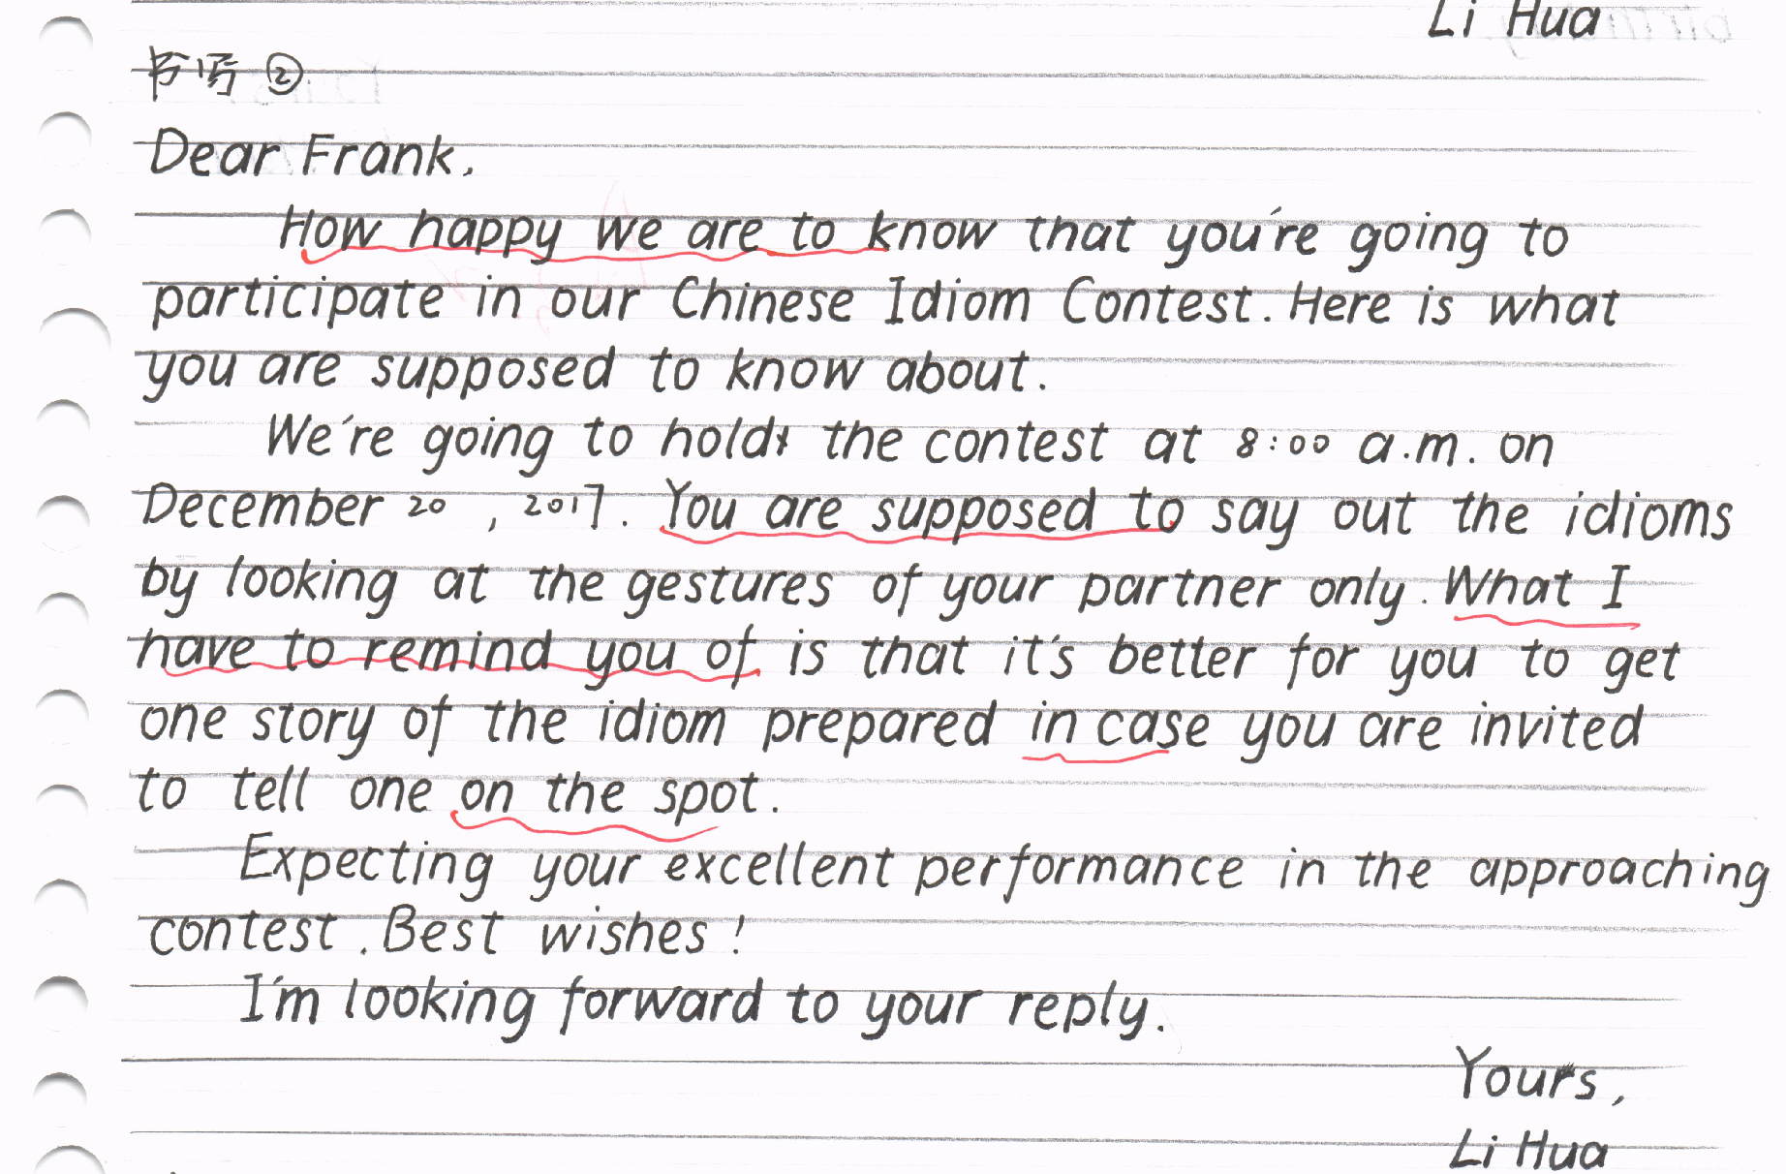
独立写作-{写作纲领}
哪些体裁——{重视要点}：
  信件/邮件 —— 对人【道歉、感谢、建议】
  信件/邮件 —— 对事【申请、投诉、推荐】
  议论——【倡议书、报道、正反观点对比】
  介绍——【传统节日/地点/人物】
怎么写：
#正确的体裁：
格式！
【文体】【人称】【时态】
观点+理由
* 布局
模仿范文！
💡

Slide 56
独立写作-{写作纲领}
每天练字
* 学姐在高中时
每天抄写2篇范文
【积累句式】【高级表达】+【练习书写！！！】
坚持！坚持！作文需要积累，量变才能质变
用好范文——
好作文 = 清晰的骨架 + 丰富的血肉 ！
💡
高分的基础：
#字数和书写：
字数要达到要求！
【独立写作不少于100字】【续写不少于180字】

Slide 57
独立写作-{写作纲领}
学会英语的万能展开大法——{总分总+并列展开}：
  总分总——【「开头」、「中间段首句」、「结尾」】
  并列展开——【 用好「逻辑词」、「高级句式」】
好作文 = 清晰的骨架 + 丰富的血肉 ！
💡
范文怎么用？
红笔勾出优秀表达
黑笔抄写全文，练习书写

Slide 58
{万能展开大法}
学会英语的万能展开大法——{总分总+并列展开}：
  总分总——【「开头」、「中间段首句」、「结尾」】
  并列展开——【 用好「逻辑词」、「高级句式」】
高分的结构：
#总分总【三部分】：
  提出要解决的问题或观点/时间、地点、人物、事件
  摆出事实或论据/事情发展的经过
  得出结论或阐述理由/抒发态度/展望未来
首段、尾段必用高级表达！
第二部分【不要漏要点】+【尽量多用高级句式】！
💡

Slide 59
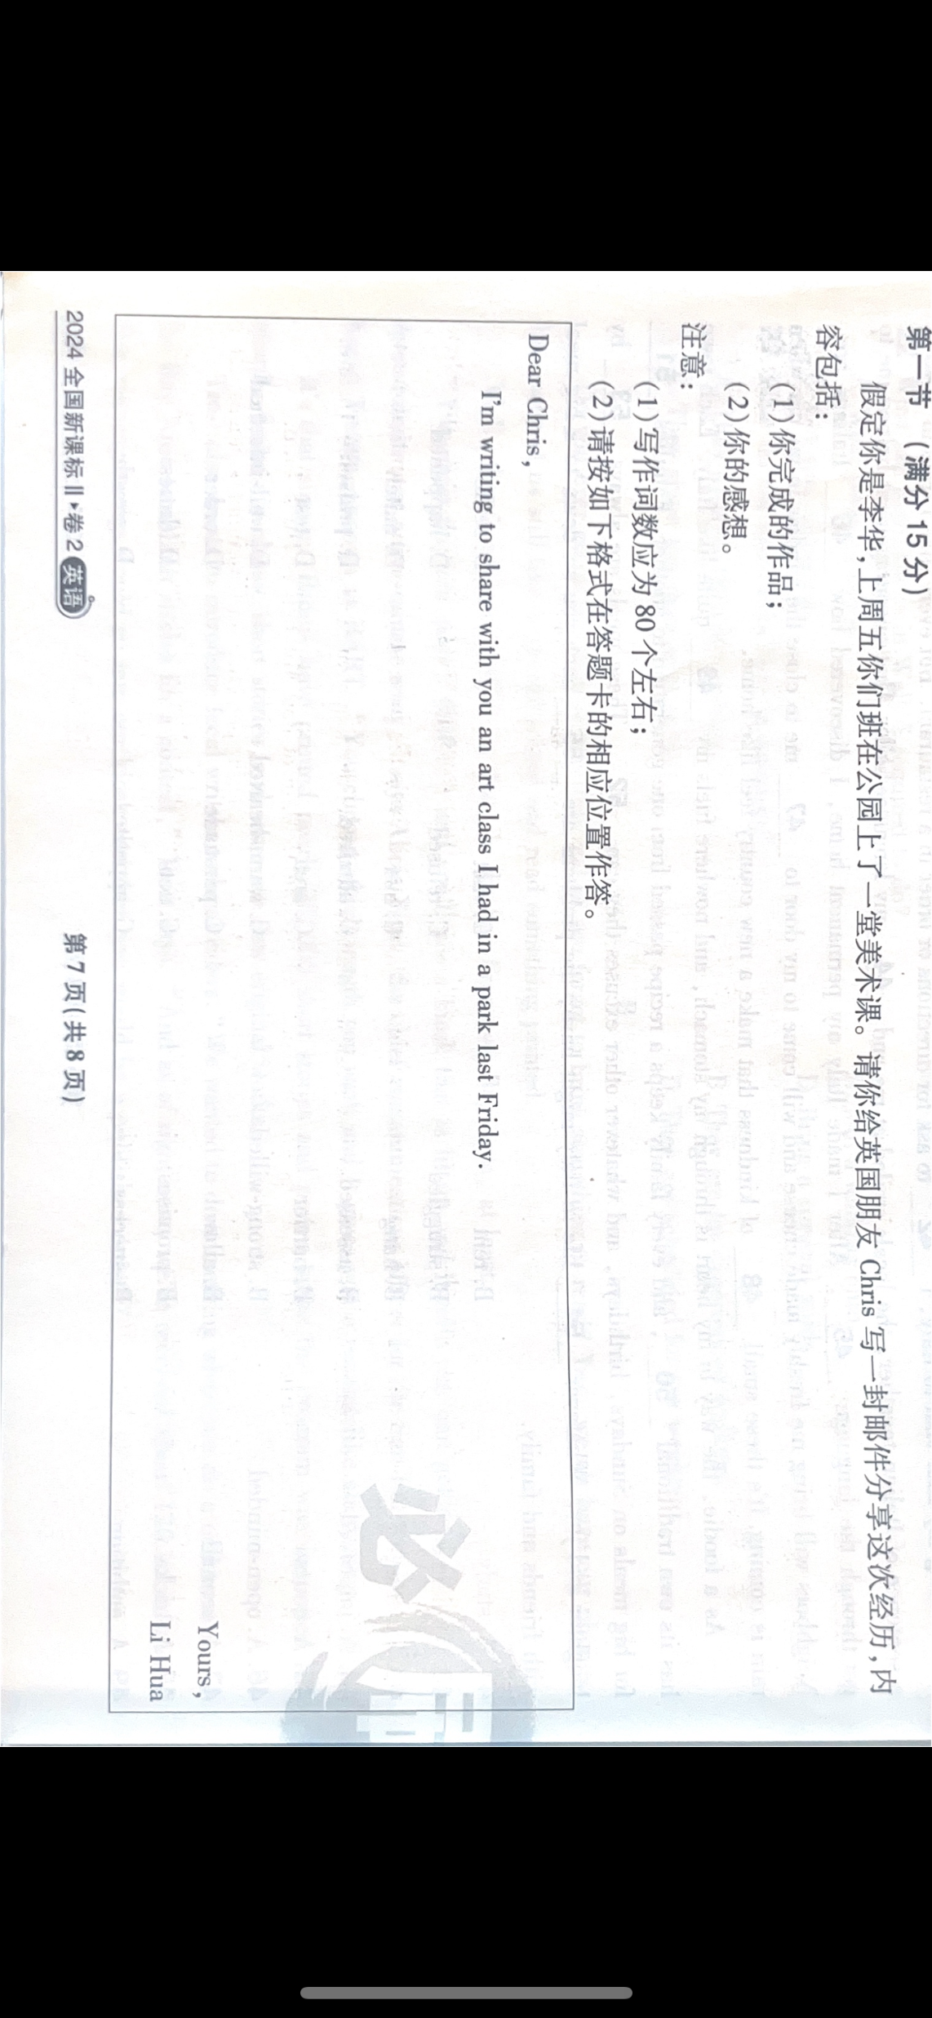
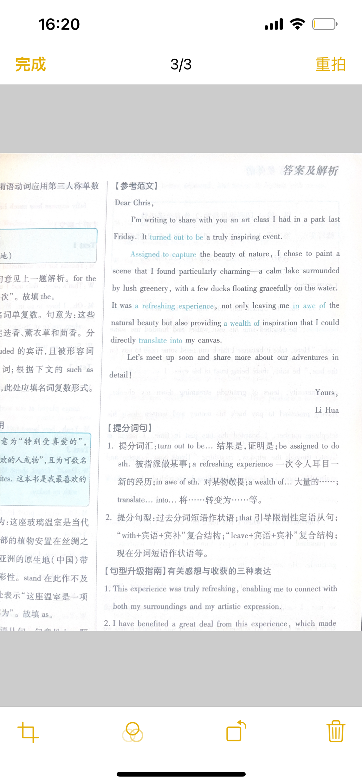
2024高考全国一/二卷 英语作文真题
1.提出话题
#【主题】分享经历；【要点】1.作品 2.感想
2.发展经过
#总分总【三部分】：
  提出要解决的问题或观点/时间、地点、人物、事件
  摆出事实或论据/事情发展的经过
  得出结论或阐述理由/抒发态度/展望未来
首段、尾段必用高级表达！
第二部分【不要漏要点】+【尽量多用高级句式】！
💡
3.展望未来

Slide 60
{万能展开大法}
学会英语的万能展开大法——{总分总+并列展开}：
  总分总——【「开头」、「中间段首句」、「结尾」】
  并列展开——【 用好「逻辑词」、「高级句式」】
高分的[并列展开]如何进行：【并列展开】——即把两个/三个独立的【要素】或【句子】连接在一起！
怎么连？——靠{逻辑}+{句式}
#【逻辑词】：
  1.多用时间逻辑/因果逻辑/对比逻辑
  e.g. 时间: Firstly/Besides/ In addition/ What’s more/ Moreover
    因果: because/ the reason why/ since/ as/
    对比: however/ nevertheless/ nonetheless/ in contrast/ on the contrary/ instead
#【高级句式】：
  2. 把一般句【组合/换顺序/变从句】换成高级句
  e.g. A句 and B句→ not only, but also… / with A句信息（变从句），B句
💡

Slide 61
①、②、③、④、⑤、⑥、⑦、⑧、⑨、⑩、⑪、⑫、⑬、⑭、⑮、⑯、⑰、⑱、⑲、⑳
2024高考全国一/二卷 英语作文真题
2.发展经过
②
①
#【展开的重点】：描述发展经过的{中间段}!!!
③
#【中间段】怎么展开？：
  ①三个要素并列【状态、动作、对象】
  ②用大量【非谓语动词/介词】引导的解释部分
  万能展开！！！
💡

Slide 62
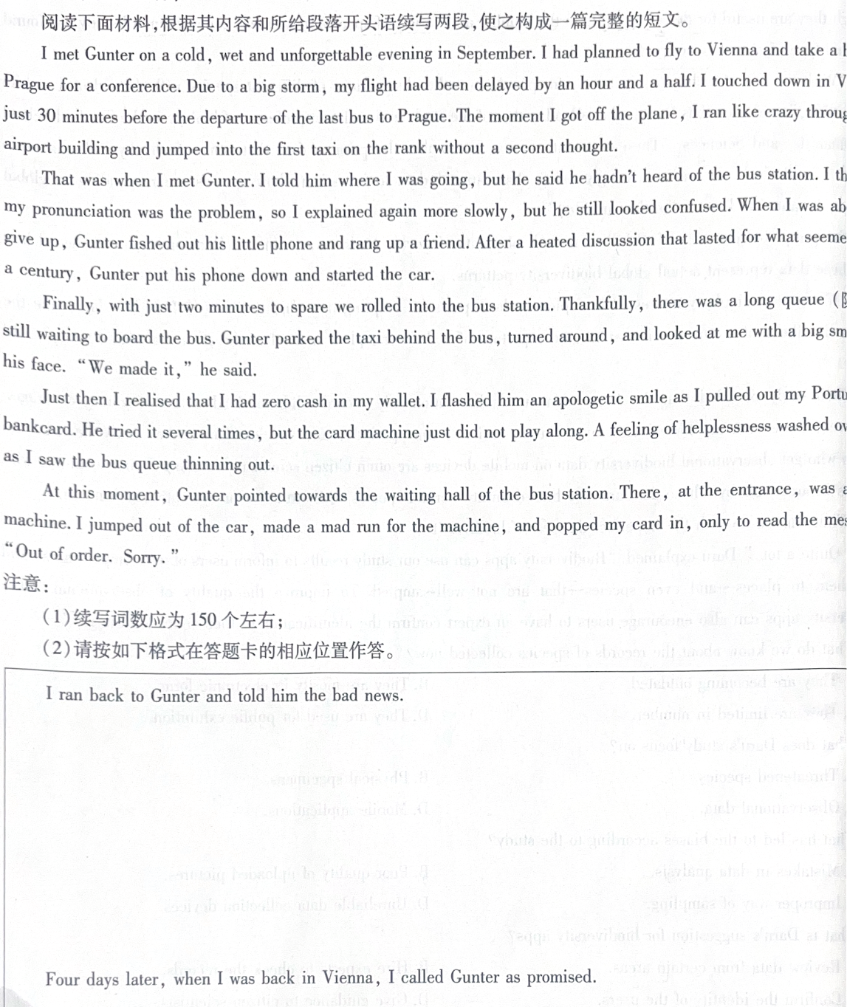
读后续写-{写作纲领}
重视要点：
  情绪
  动作
  场景
怎么写：
#四步写：
三读
【原文最后段】【续写句1】【续写句2】
找3要素：
【人物、事件、情绪】
💡
【人物】我和Gunter
【事件】求助
【情绪】着急
【人物】我和Gunter
【事件】应约返回
【情绪】感激

Slide 63
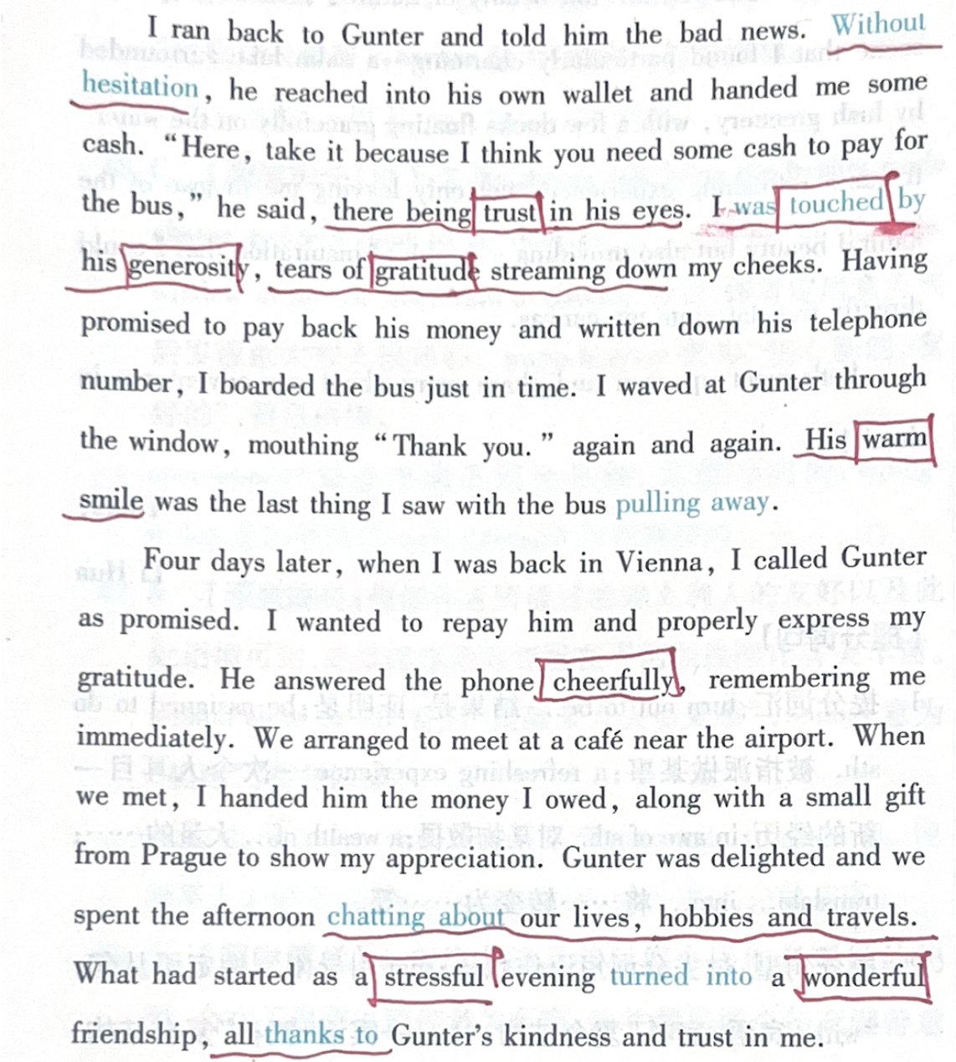
读后续写-{写作纲领}
【动作线】求助-帮助-解决
【情绪线】着急-感激-感动
【场景线】车站-上车-远去
变换场景【介词短语】+连续动作【动词】
+用从句/插入语【情绪】融合在一句话
=
丰富的高分表达！
怎么写：
#四步写：
三读
【原文最后段】【续写句1】【续写句2】
找3要素：
【人物、事件、情绪】
*标记线索+关键句！！！
动作线+情绪线+场景线
丰富内容
高级表达【动词、情绪词、句式】升华=高分！
💡

Slide 64
Chapter-10
错题本

Slide 65
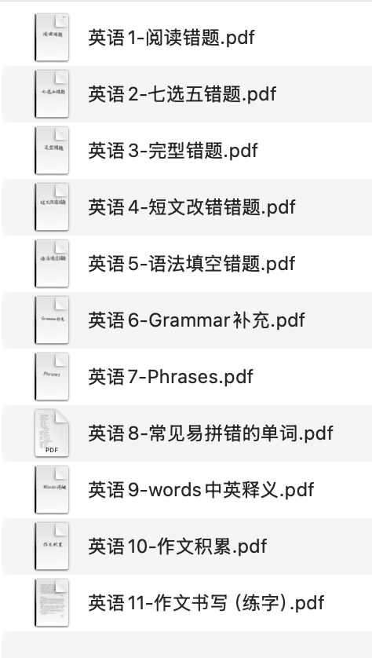
英语错题本怎么做？
两个方面分别积累
①按照题型
②按照语法、短语、单词、作文——【分板块积累】
Part 1
💡
【学姐英语错题本】详见附赠笔记
{一共十一个方面}
*把错题✂️剪下来，黑笔写：解题步骤，红笔写：错因+知识点
｜｜订正一张卷子/一个练习：
及时总结！绝不把今天的错题拖到明天！！！
Part 2

Slide 66
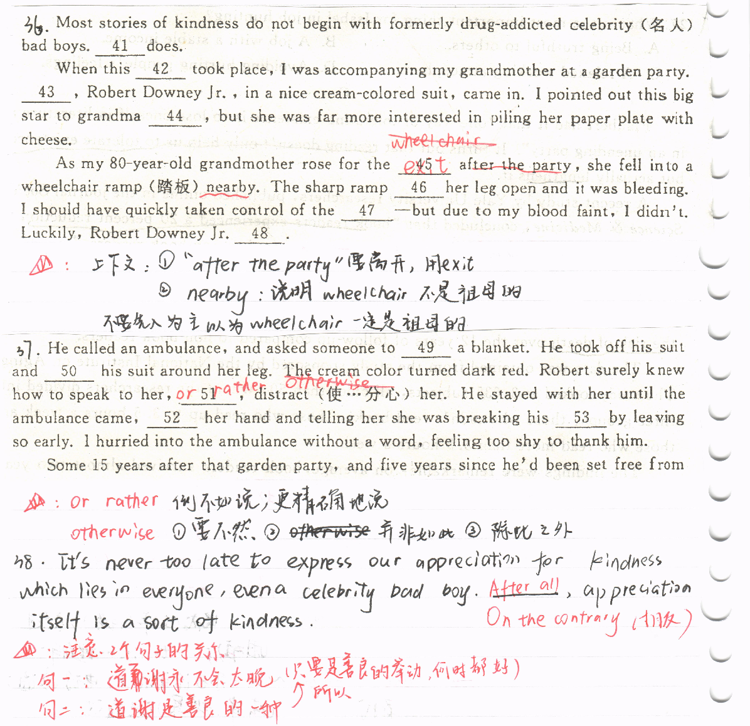
使用活页本
Part1: 英语错题题型——怎么做？
黑笔写题
红笔总结
💡
写出错误原因
①保留相关文段
②对比正确、错误选项
③红笔订正，尽量简略
用小三角高亮自己的易错点！

Slide 67
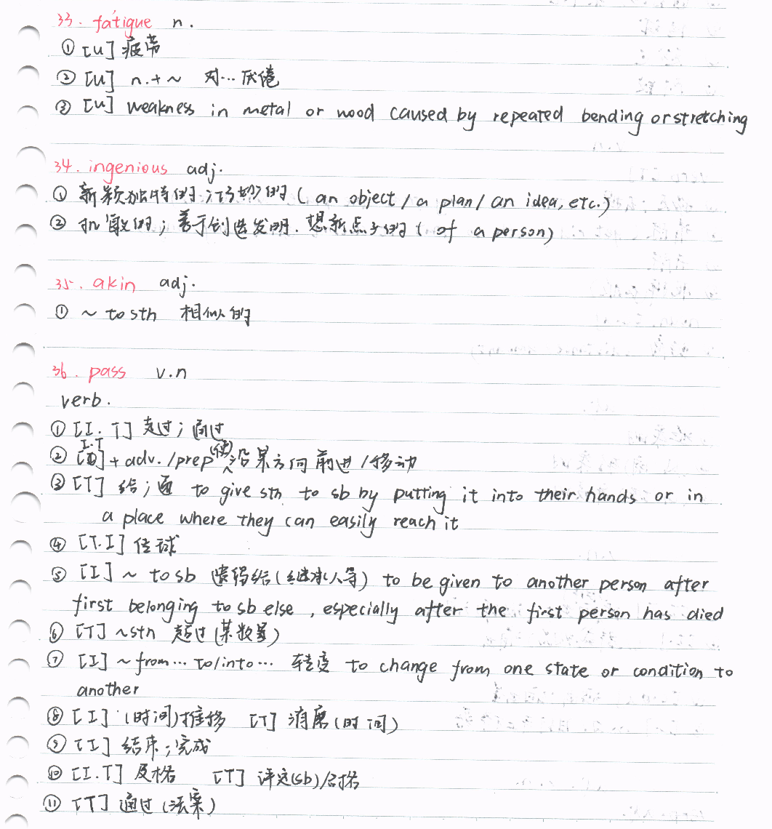
使用活页本
Part2: 按照板块积累——怎么做？
e.g.积累生词/短语
💡
当在考试中遇到【词义猜测】【文段生词】
不要放过——「精」查词典！
①写出词性
②写出【英文】释义
*英文释义——是这个词最准确的意思！
③给自己写一个例句
考试重点总结——重在精字！
{每次考试都是宝贵的积累机会，每天积累一篇阅读里的
生词，都是在为最后的考试做准备}

Slide 68
Chapter-11
总结

Slide 69
①、②、③、④、⑤、⑥、⑦、⑧、⑨、⑩、⑪、⑫、⑬、⑭、⑮、⑯、⑰、⑱、⑲、⑳
【优优学姐个人介绍】——高考裸分689/英语146
英语的分数是「捡」来的，每一分都要重视
💡
高考英语146
优优 清华学姐/清华本硕 /高考四川省前50
英语146 数学142 物理满分
可以看出：（英语的语言性+工具性）是我们学习的重点，需要注意英语学什么+考什么
想像优优学姐一样拥有好成绩——
「抓住学习方法+备考方法」才能百战百胜！
优优 清华学姐高考成绩查询页面
希望你也能收到这样的喜讯！

